Slide 1
Sports Club Manager
Eine wahre Geschichte

Slide 2
Team
Christian Lins
Dominik Gregotsch
Markus Mohanty
Thomas Schwarz
Lucia Amann

Slide 3
Agenda
Datenbank und Persistenz
RMI
EJB
Website
Corba vs. Webservices
GUI und Tests

Slide 4
Persitenz und Datenbank
Technologien und sonstige Hindernisse

Slide 5
Mysql
Freies DBMS
Ausreichend für kleine Projekte
Schnelles Aufsetzen
Via PhpMyAdmin gut verwaltbar

Slide 6
Hibernate
Freies Persitenz-Framework
Caching
Transaktions-Verwaltung integriert

Slide 7
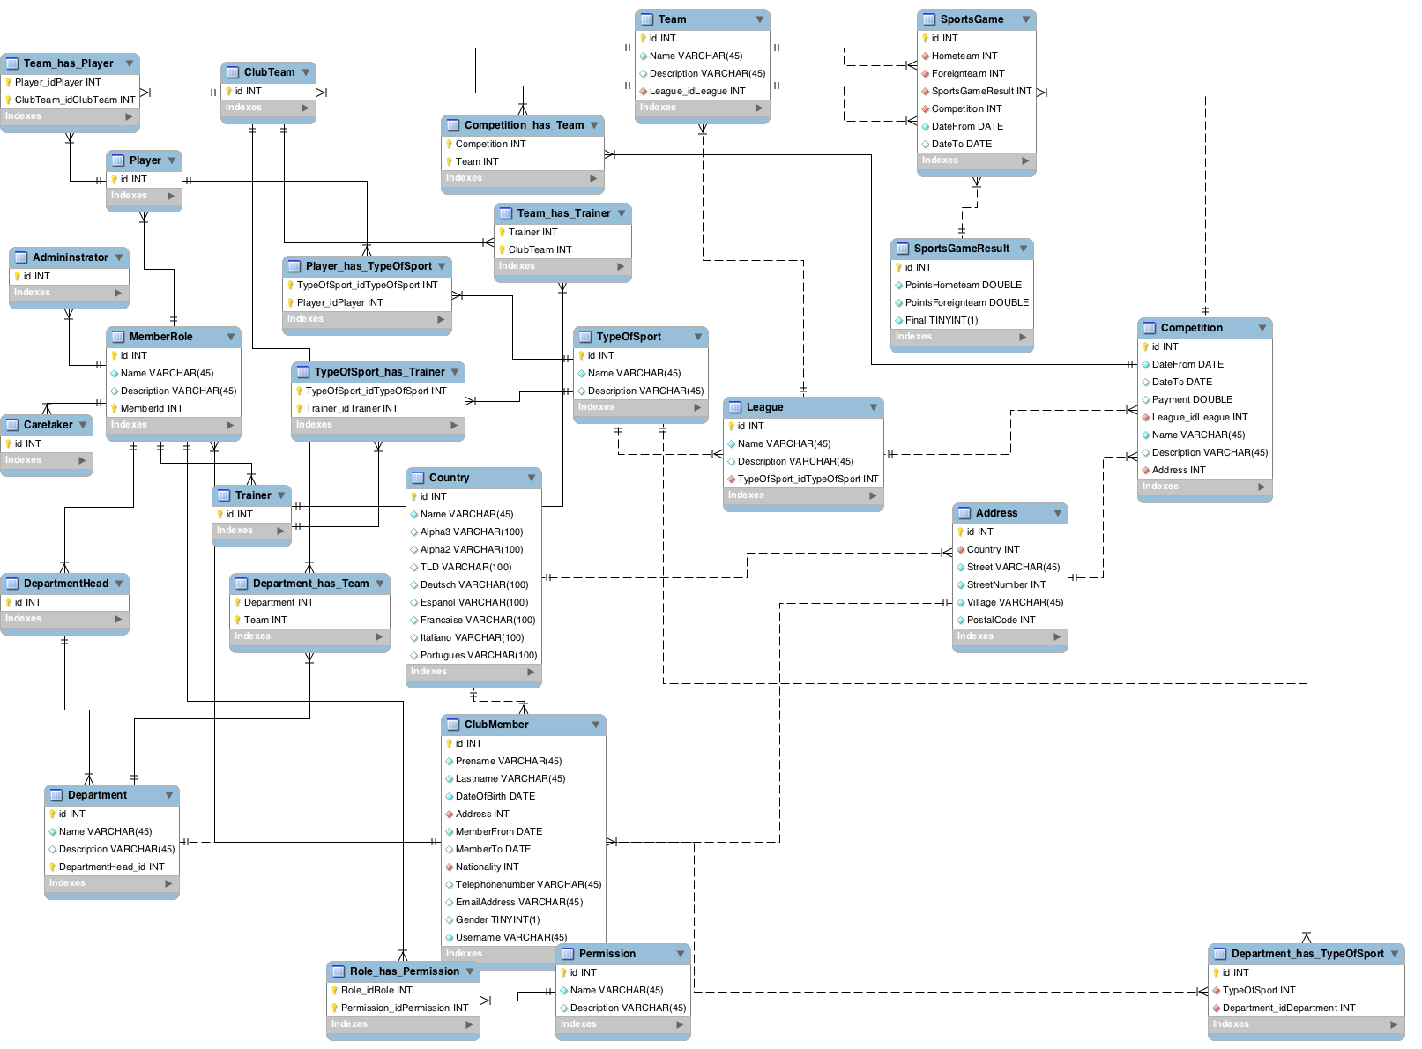
Datenbankmodel

Slide 8
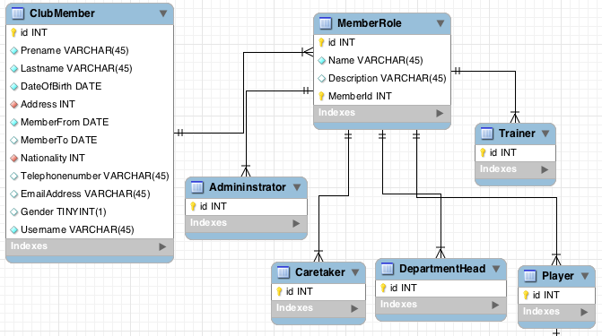
Rollen

Slide 9
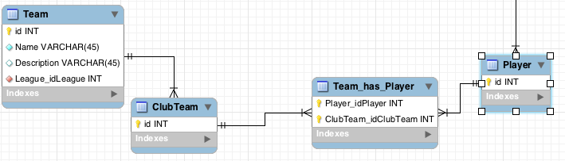
Team

Slide 10
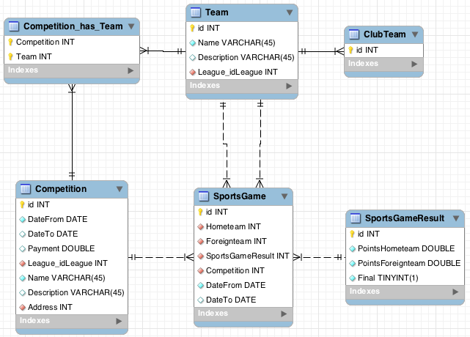
Wettbewerbe

Slide 11
Persitenz
Mittels Java Persistence 2.0
Annotations
Datenbank Facade
Fetch und Save generisch

Slide 12
Hindernisse
Hibernate in Verbindung mit EJB
Libraries
Version
Persitenzschicht auf DTOs mappen
Redundante Daten

Slide 13
RMI
Kommunikation und Implementierung

Slide 14
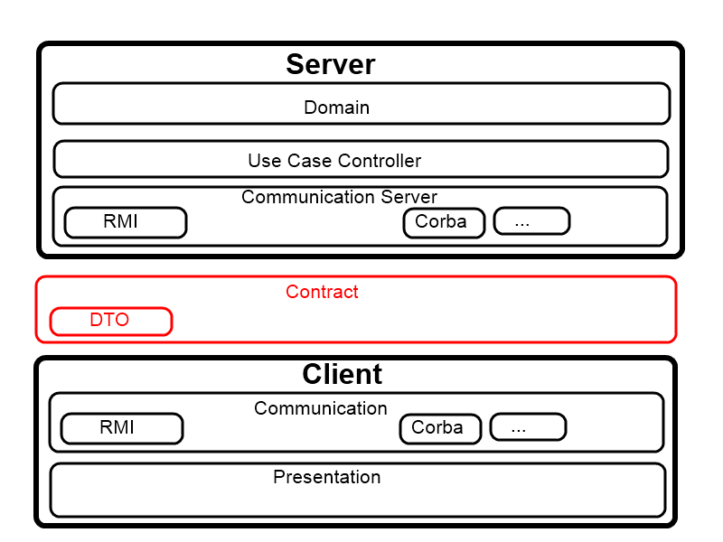
Architektur
Service Client
Notes:
Server startet Kommunikations-Server (RMI,…)
Dieser greifen auf Use Case Controller zu
Der Client wählt über Factory die Kommunikationsschnittstelle aus und erhält Service Client
Mit dem Service Client (Remote Use Case Controller) wird auf der Präsentationsebene gearbeitet
Die Darunterliegenden Kommunikationsaufgaben sind nicht sichtbar
Wichtig
Exception Handling (CommunicationProblemException stellvertretend für RemoteException, Invalid URL Exception,…)
Vorteile
Information Hiding (Presentation-Schicht interessiert Übertragung grundsätzlich nicht)
+ Unabhängig von Übertragungsprotokoll (für zukünftige neuentwicklungen,…)
+ bei Projekt war es klar, dass verschiedene Protokolle in den Einsatz kommen
Nachteile / Schwierigkeiten
- EJB → Container/Annotationen

Slide 15
Beispiel – Start des Servers
public class Server
{
public static void main(String[] args) throws IOException
{
// start rmi-server-thread
new Thread(new RmiServer(1099)).start();
// start corba-server-thread
new Thread(new CorbaServer()).start();

Slide 16
Beispiel – RMI Server
IRmiServiceFactory rmiServiceFactory = new RmiServiceClientFactory();
@Override
public List<ICompetitionDto> getCompetitionList()
throws RemoteException
{
return AddMatchResultsController.getInstance().getCompetitionList();
}
Remote Interface
Unicast Remote Object
Instanziert RMI Use Case Controller
Z.B. „AddMatchResultRmiService“
Diese verweisen auf richtige „Server“-Use Case Controller
Notes:
Vorteile
Use Case Controller unabhängig von Kommunikation
Was muss für neue Kommunikationsschicht getan werden
Service Factory (die dem Use Case Controller Interface entspricht) erstellen
Interface (für Client im Contract) und Implementation (auf Server)
Einzelnen Services dem Kommunikationsprotokoll entsprechend implementieren
Oft nur kleine Änderungen (Annotationen, Exceptions)
Diese können Aufgaben an Use Case Controller delegieren

Slide 17
Beispiel – Client
Allgemeine Use Case Controller Factories
public class ServiceClientFactory
{
public static IUseCaseControllerFactory getRmiServiceClient(String host, int port)
throws CommunicationProblemException
{
return new RmiUseCaseControllerFactory(host, port);
}
Allgemeines Exception Handling

Slide 18
Beispiel – Client
@Override
public IAddMatchResultsController getAddMatchResultsController()
throws ServiceNotAvailableException
{
try
{
return new AddMatchResultsServiceMapper(rmiServiceClient.getAddMatchResultsService());
…
Mapping zwischen RMI-Services und Client Services
- Exception Handling

Slide 19
Vor-Nachteile
+ Hoher Abstraktionsgrad
+ Information Hiding
+ Einfache Erweiterbarkeit
Kommunikations-“Module“
- Kein einheitliches Interface für Use Case Controller
- Sehr viele Klassen und Schnittstellen
Pro Kommunikationsschicht „Duplikat“
Aufwändige und fehleranfällige Use Case Controller Anpassungen
Fazit: für diese Aufgabe passend
Notes:
Kein einheitliches Interface → Schnittstellen-Signatur aufgrund Exception etc. unterschiedlich
Compiler kann aufgrund Kommentar oben die aus Code-Sicht unterschiedlichen, jedoch aus Anwender-Sicht gleichartigen Aufgaben nicht auf Vollständigkeit / Korrektheit prüfen

Slide 20
Fazit - RMI
Klarer Aufbau
Keine Annotationen
Low Level
Stabil
Programmierung leicht fehleranfällig
Probleme mit Netbeans
Notes:
Stabil: kein EE Container o.Ä., welcher Probleme machen kann
Programmieren: fehleranfällig aufgrund Remote Exceptions etc.; jedoch relativ einfach zu finden
Probleme mit Netbeans → Security Policies werden gefordert; bei starten von JAR aus Console KEINE Policies erwünscht
Im Gegensatz zu anderen Technologien jedoch TRAUMHAFT
Technologie an sich kennt jeder – wenn erwünscht Feilhauers Folien (RMI) Seite 39 (Klassendiagramm) und Seite 50 (Runtime Scenario)

Slide 21
Enterprise Java Beans
Was ist EJB, Einsatz, Vor- und Nachteile, Umsetzung und Kritik

Slide 22
Was ist EJB
Standardisierte Komponente
Mehrschichtige verteilte Softwaresysteme
Einfache Bereitstellung
Kann von mehreren Applikationen verwendet werden.

Slide 23
Einsatz
Client
Schnittstelle zur Datenbank
Empfangen der Usecase Controller (Factory nicht möglich)
Website
Schnittstelle zur Datenbank
Empfangen der Usecase Controller

Slide 24
Vor-Nachteile
+ Spezifizierung
+ Enge Integration in J2EE
+ Skalierbarkeit
- Umfangreiche und komplexe Spezifikation
- Voluminöse Dokumentation
- Der Zeitaufwand für die Entwicklung erhöht sich
- EJB-Code ist komplexer
- Gefahr zu komplizierten Designs
- Spezifikationsänderungen
- Zugriff auf Ressourcenverwaltungssysteme

Slide 25
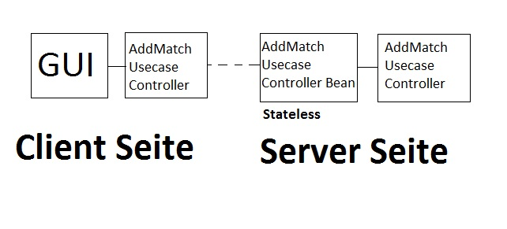
Realisierung

Slide 26
Realisierung
Versucht mit Factory
Jeden Usecase Controller einzeln
Stateless

Slide 27
Fazit
einfache Technik
Factory funktioniert nicht
Sehr mächtig
Ohne Webserver nicht betreibbar
Entwicklung nicht angenehm

Slide 28
Website
Einleitung, Designentscheidung,
Technologien, Realisierung,
Kritik

Slide 29
Einleitung
Darstellung ohne FAT Client
Browser Kompatibilität
Technologien
JSP
EJB
HTML
CSS

Slide 30
Designentscheidung
Übersichtlich
Bedienerfreundlich
In jedem Browser darstellbar
Funktionen unterstützen

Slide 31
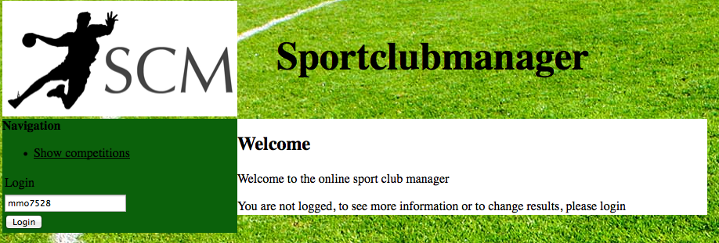
Designentscheidung

Slide 32
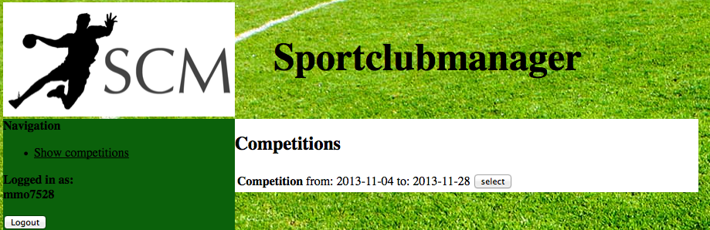
Designentscheidung

Slide 33
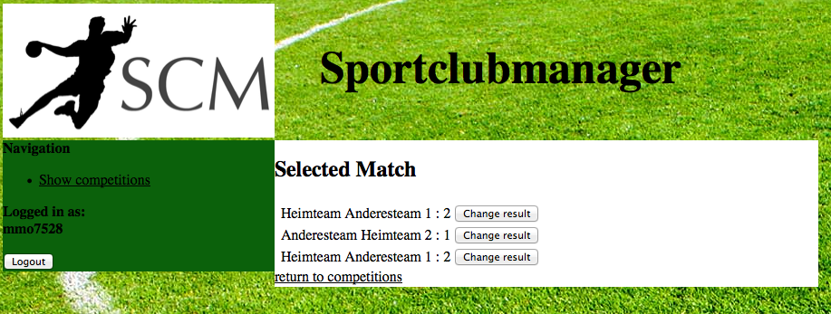
Designentscheidung

Slide 34
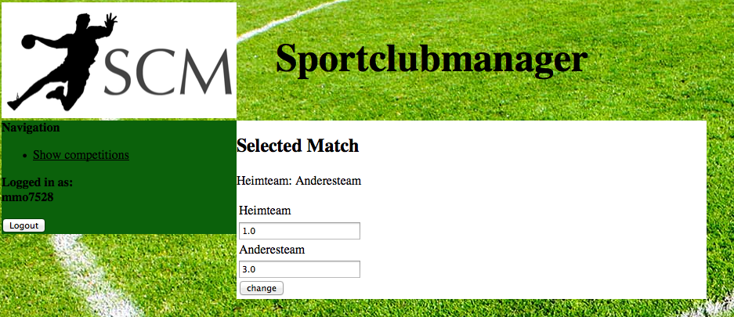
Designentscheidung

Slide 35
Technologien
EJB
Austausch der Daten
Bearbeitung der eingaben/ausgaben
JSP
Bearbeitung der Daten zur visuellen darstellung
Weiter delegieren

Slide 36
Technologien
HTML
Formatierung
Darstellung
CSS
Formatierung

Slide 37
Realisierung
Mischung vieler Technologien
Zusammengeführt zu einem Großen
Vorhandene EJB Komponente verwendet
JSP hinzugefügt
HTML hinzugefügt
Keine Änderung am bestehenden Code

Slide 38
Corba vs. Webservice
Beide Technologien bearbeiten das selbe Feld
Was ist besser?

Slide 39
Interfacedefinition
Corba IDL
Webservices
interface MatchresultDataprovider
{
MatchresultListCorba getMatchresults(
in string typeOfSport,
in string league,
in string compdate);
boolean isMatchresultFinal(
in MatchresultCorba result);
};
@WebService(name = "MatchSvc")
public class MatchService
{
public List<MatchresultWs> getMatches(String competitiondate, String league, String typeOfSport)
{
…
}
}

Slide 40
DTO Definition
Corba IDL
Webservices
struct MatchresultCorba
{
long Id;
string Date;
string hometeam;
string foreignteam;
double pointsHometeam;
double pointsForeignteam;
};
@XmlType(propOrder = { "id", "date", …})
public class MatchresultWs
{
…
@XmlElement(name = "id", required = true)
public int getId()
{
return Id;
}
}

Slide 41
Server-Implementierung
Corba
Webservices
Stubs müssen erzeugt werden IDLJ
Implementierung der Logik per Vererbung
Logik wird direkt in die Definition programmiert

Slide 42
Server-Deployment
Corba
Webservices
Runtime.getRuntime().exec("orbd -ORBInitialPort 2050");
String[] args1 = new String[] {"-ORBInitialPort", "2050"};
ORB orb = ORB.init(args1, null);
… magic…
orb.run();
Endpoint.publish("http://localhost:8080/services", new MatchService())
Veröffentlichung als .war

Slide 43
Client-Stubs erzeugen
Corba
Webservices
Commandozeile IDLJ …
Kein update möglich
In VisualStudio „AddServiceReference“ und dann den Pfad eingeben
Update möglich

Slide 44
Client-Anbindung
Corba
Webservices
String[] args1 = new String[] {"-ORBInitialPort", "2050"};
ORB orb = ORB.init(args1, null);
org.omg.CORBA.Object objRef = orb.resolve_initial_references("NameService");
NamingContextExt ncRef = NamingContextExtHelper.narrow(objRef);
MatchresultDataprovider matchresultDataprovider = MatchresultDataproviderHelper.narrow(ncRef.resolve_str("HelloObject"));
ServiceReference1.MatchSvcClient client = new ServiceReference1.MatchSvcClient();

Slide 45
Fazit
Corba
Webservices
+ Plattformunabhängig
Commandozeile
IDL File und Syntax
+ Kann alles was auch Corba kann
+ aktueller
+ Besseres Tooling, da kein IDL
+ Einfache Portierung von Corba
Braucht einen Webserver (Glassfish, IIS, usw.)
Für die Anbindung muss der Service aktiv sein

Slide 46
GUI und Tests
Die unendliche Geschichte

Slide 47
Allgemeines zur Oberfläche
Swing – GUI
möglichst wenig Logik
UseCase Controllern
IUseCaseControllerFactory
vereinfacht Technologie Anpassung
Actions vermitteln
Notes:
- Gui wurde mittels Swing realisiert, dabei wurde nicht zuletzt aus Abstraktionsgründen darauf geachtet möglichst wenig Logik in der eigentlichen Oberfläche zu halten. Diese wurde so weit wie möglich in die UseCase Controller ausgelagert.
Bei den von der GUI aus aufgerufenen UseCasesControllern handelt es sich im Grunde genommen nur um Interfaces. Über die IUseCaseControllerFactory lässt sich nach bedarf auf das benötigte Interface zugreifen. Je nach eingesetzter Kommunikationstechnologie können die UseCaseController so individuell angepasst werden und ständige Anpassungen der Aufrufe erübrigen sich somit.
Über diverse Actions werden die notwendigen Daten herausgefiltert und an die Controller weitergeleitet

Slide 48
UseCase Controller Factory
public interface IUseCaseControllerFactory
{
IAddMatchResultsController getAddMatchResultsController()
throws ServiceNotAvailableException;
IChangeCompetitionTeamController getChangeCompetitionTeamController()
throws ServiceNotAvailableException;
…
}
Notes:
Wie hier ersichtlich hat jeder UseCase seinen Controller. Dieser stellt für diesen Anwendungsfall entsprechnde, spezifische Operationen zur Verfügung.

Slide 49
Layout
Basis Einstiegspunkt
Grob Navigation über Tabs
Erweiterbarkeit
Übersichtlichkeit
KISS - Keep it simple stupid
Notes:
- Zur grafischen Umsetzung des Projekts, entstand die Idee einen zentralen Einstiegspunkt zu schaffen über welchen auf all die angebotenen Funktionalitäten zugegriffen werden kann.
Auf diese Oberfläche sollte man nach dem Login Prozedere gelangen.
- Im Sinne der Überschaubarkeit sollten Tabs entstehen, welche die UseCases Thematisch (oder so☺) zusammenfassen.
Da zu beginn noch eher unklar war über welches Ausmaß sich die Erweiterungen erstrecken, wurde auch darauf geachtet für diese genügend Spielraum beizubehalten.
- Teils aus Zeitgründen aber auch einfach aufgrund der Bedienbarkeit, galt es den Grundsatz „So simple wie möglich und so komplex wie nötig“ möglichst treu zu bleiben.

Slide 50
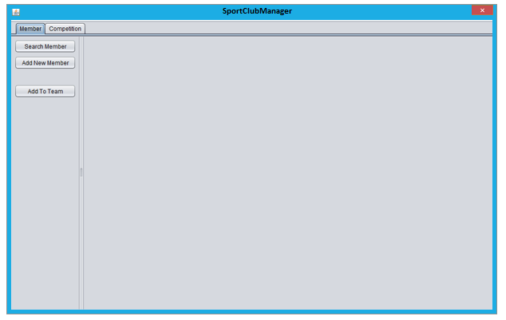

Hauptbildschirm
Notes:
Wie hier ersichtlich ist, so sieht die letztendlich Umsetzung aus.
Es gibt einen Member Tab und einen Competition Tab; diese fassen jeweils auf gewisse Art und Weise die Themenbereiche der Anwendungen zusammen
Der MemberTab beinhaltet hier z.B.
- Search Member für die Mitgliedssuche
- Add New Member für das anlegen eines neuen Mitglieds
- Add To Team für das Hinzufügen eines Mitglieds zu einem Team
All jene UseCases also welche sich explizit auf Mitglieder beziehen

Slide 51
Grundlegende Funktionalitäten
Login
Berechtigungsprüfung
Mitglied
Suchen/ Ändern
Neu anlegen
Zu Team hinzufügen
Wettkampf
Neu anlegen
Resultate eingeben
Team festlegen
Anzeigen
Notes:
Die realisierten Funktionen entsprechen logischerweise den UseCases, hier möchte ich nun aber noch kurz etwas näher darauf eingehen.
Nach dem Login gelangt der User auf den Hauptbildschirm, sobald er über die Navigationsmöglichkeiten auf einen UseCase zugreifen will, wird geprüft ob der am System angemeldete User auch über die notwedigen Berechtigungen für den Zugriff darauf verfügt.
Wie schon erwähnt der MemberTab beinhaltet
- Search Member ermöglicht die Suche und damit in Verbindung auch die Änderung der Mitgliedsdaten
- Add New Member das anlegen eines neuen Vereinsmitglieds
- Add To Team das Hinzfügen eines Mitglieds zu einem Team
Im Tab Competition ist es möglich
Einen Neuen Wettkampf anzulegen, hierbei müssen erst die generellen Daten zu ort, zeit,… bestätigt werden bevor die Team zuteilung stattfindet.
Des weiteren können Wettkampfresultate eingetragen und
Wettkampf Teams festgelegt werden
Über ShowCompetition kann in eine Wettkampf Einsicht genommen werden.

Slide 52
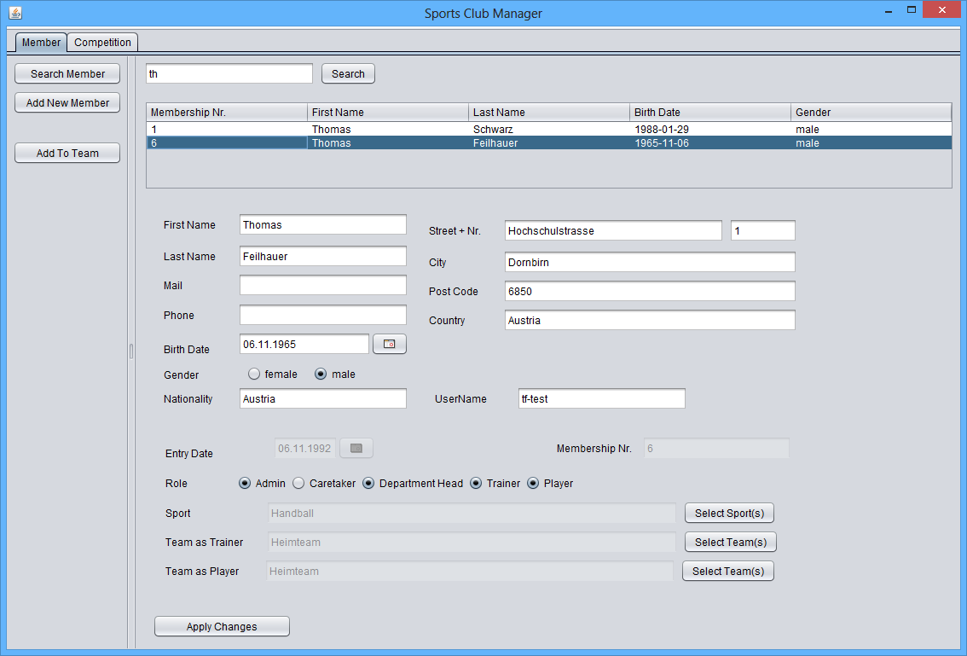
Mitglied Suchen/Ändern

Slide 53
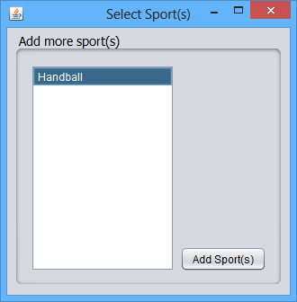
Observer Solution
public class MembershipDataPanel extends JPanel implements SelectedSportsValue, SelectedPlayerTeamsValue, SelectTrainerTeamsValue {
private void btnAddSportActionPerformed(ActionEvent evt) {
SelectSportsHelper helper = new SelectSportsHelper(controller.getAllSports(), selectedSports, this);
}
}
public class SelectSportsHelper {
private void btnAddSports(ActionEvent evt){…
selectedSportsValue.sportSelected(selSports);
}
}
public interface SelectedSportsValue {
void sportSelected(List<ITypeOfSportDto> sport);
List<IClubTeamDto> getClubTeamsBySport(ITypeOfSportDto sport);
}

Slide 54
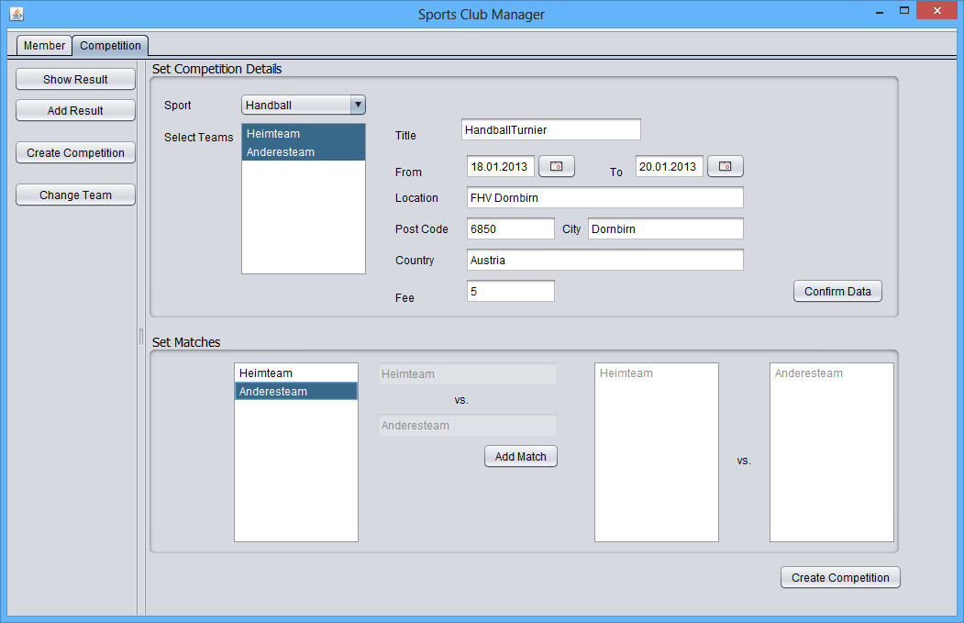
Wettkampf anlegen

Slide 55
Erweiterungen
Wöchentliche Anpassungen:
Mitglied zu Team hinzufügen
Login mit LDAP, Zugriffserlaubnis?
EJB
Wettkampfergebnisse (Corba)
Einladungen JMS
WebClient
Notes:
Die LDAP Authentifizierung wurde erst nachträglich eingebaut
Ebenfalls eine Erweiterung stellt die Anbindung von Corba dar welche in Java realisiert wurde und u.a. die Wettkampfergebnisse ausgibt, eigenes Projekt -> eig. Nichts mit dem zu tun
Gleiches gilt für die Wettkampfeinladungen welche bei Vorhandensein nach dem Login erscheinen sollten
Darüberhinaus gibt es eine WebServiceClient Realisierung sowie
Eine vom abgekoppelte JMS Umsetzung -> einbindung nicht möglcih -> probleme gegenseitig blockiert

Slide 56
Tests & Probleme
Kompatibilität
Exception Handeling verbessert
Aufwändig
Fehler -> mehrere Schichten
Wiederverwendbare Forms
Unit Tests
Datenbank Testapplikation
Notes:
Getestet wurde im Verlauf/Folge der Technologieanpassungen Hautpsächlich via Try&Error.
Dabei fanden sich in zum Teil natürlich schwächen bezüglich der Meldungen über Erfolg/Misserfolg an den User -> wurden aber einfach und schnell behoben.
Größer Schwierigkeiten entstanden dabei eher bei erforderlichen Datenbankänderungen oder Änderungen welche sich durch mehrere Schichten zogen. Hierbei stellte sich die Entkoppelung über die Interfaces, zur einfacheren Anpassung an die Technologien als Nachteil heraus. Kleinere Veränderungen an den falschen stellen konnten sich so schnell durch diverse Schichten ziehen und die Fehlerbehebung gestaltete sich dadurch teilweise eher aufwändig.
Zur Vermeidung von Codeverdoppelung wurden wiederverwendbare Forms erzeugt, was im Zuge der Test&Refactor Phasen von Vorteil war, aber auch gegenseitig allen Team Teilnehmern einen besseren Überblick gewährte
Unit Tests haben sich auf jedenfall bezahlt gemacht
Mittels einer erstellten Applikation war es uns möglich grundlegenden Datenbank Funktionen, bzw. Statements auf ihre Korrektheit zu prüfen

Slide 57
Lessons Learned
Das Ende

Slide 58
Lessons Learned
Analyse und genaue Aufteilung der Aufgabenstellung
Konflikte durch verschiedene Technologien
Hibernate vs. Technologie Anpassungen
Zeitmanagement essentiell
Notes:
Analyse + Aufteilung Aufgabenstellung -> gemeinsammer Wissenstand
Zeitmanagement -> genug Zeit für neue Technologien und Anpassung einplanen

Slide 59
Zeit
8 Timeboxen
ca. 11 Wochen
~ 600 h

Slide 60
ENDe
Noch Fragen?
Danke

